Slide 1


Slide 2

Il convient de lancer le mode diaporama pour la diffusion de la leçon en classe
Réservé à l’enseignant (e)

Slide 3




Pictogrammes
Réservé à l’enseignant (e)
L’enseignant parle
Diffusion d’un média
Média en cours de diffusion
Fin du média. Passer au slide suivant
Expliquer, donner une consigne
Désigner un élève

Slide 4

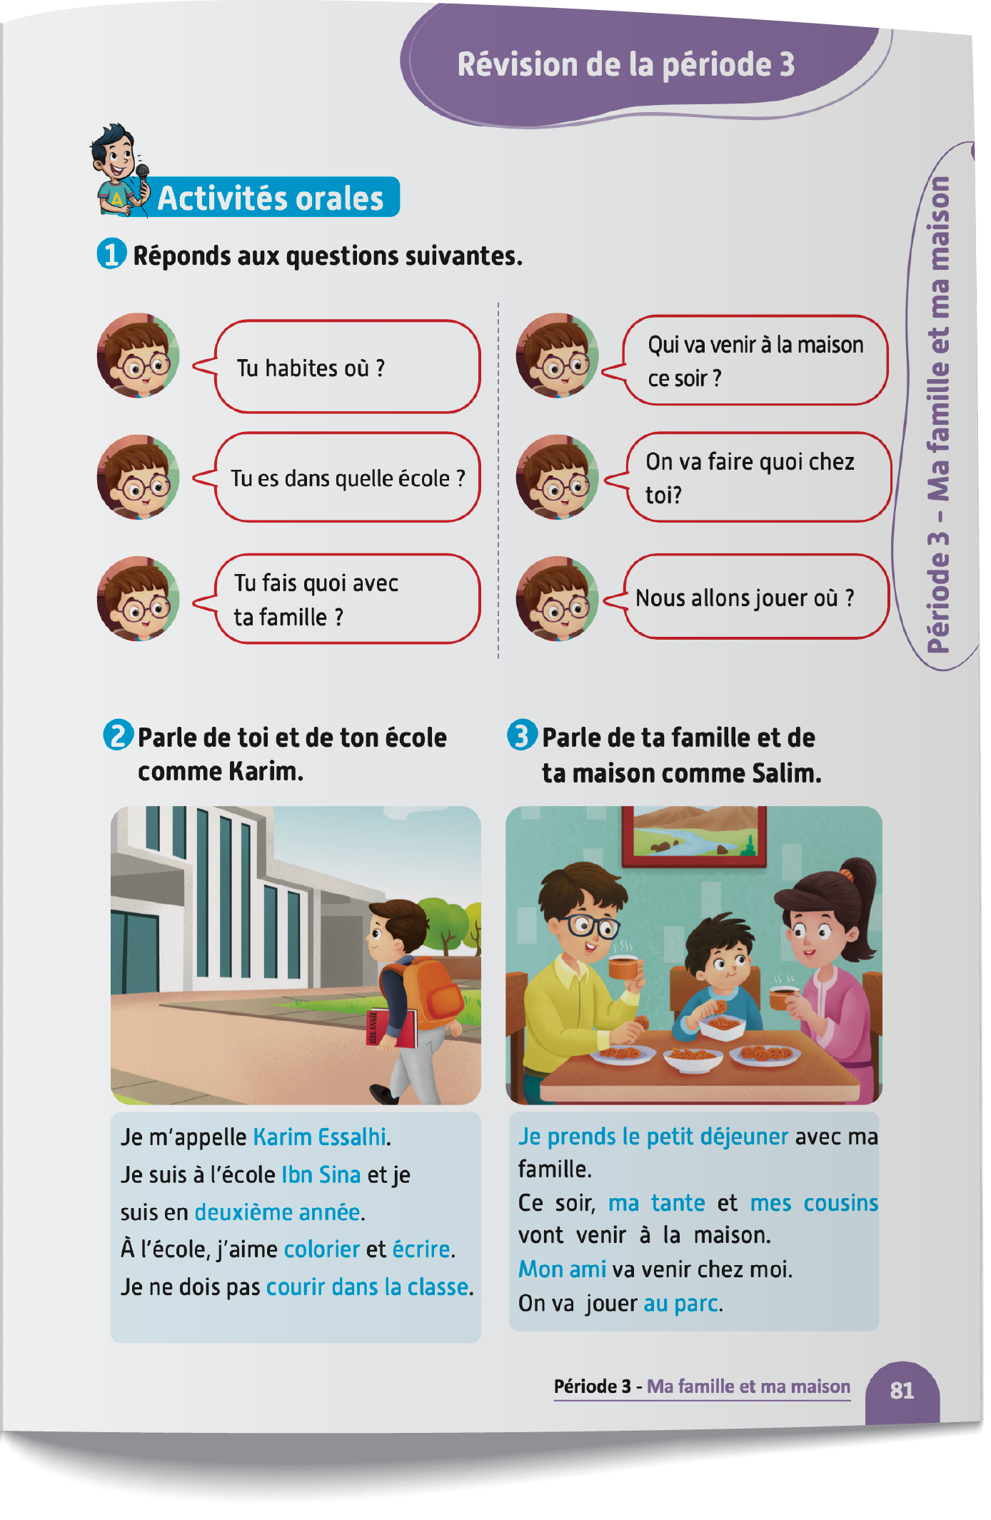


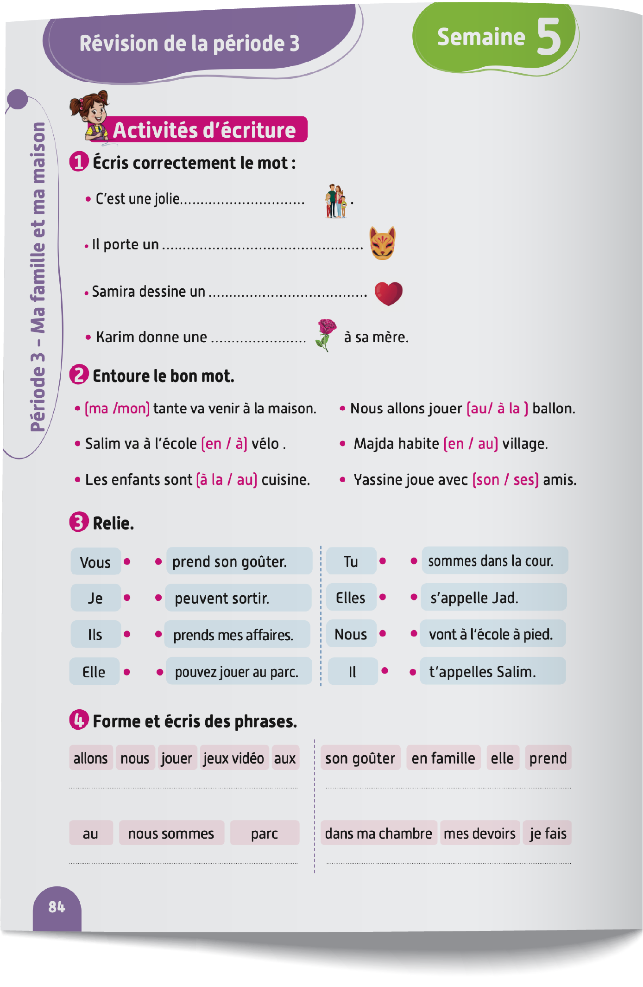
Contenu de la semaine
Réservé à l’enseignant (e)

Slide 5

Organisation de la semaine 5
Réservé à l’enseignant (e)
Séance 1
Séance 3
Activités de vocabulaire
Évaluation
Activités de lecture
Évaluation
Séance 2
Séance 4
Activités orales
Évaluation
Activités d’écriture
Évaluation
Séance 5
Séance 6
Évaluation
Évaluation

Slide 6




Plan de la séance 1
Réservé à l’enseignant (e)
1. Activité 1
Rappel des mots de vocabulaire.
Jeux de vocabulaire.
Faire des phrases avec des mots de vocabulaire.
Travail sur livret

Slide 7
Réservé à l’enseignant (e)
(ة)خاص بالأستاذ
Au terme de cette séance de révision, l’enseignant doit vérifier qu’au moins 80% des élèves sont capables de :
Reconnaitre et produire des mots de vocabulaire.
Faire des phrases avec des mots de vocabulaire.
* Si ce taux n’est pas atteint, il convient de mettre en place des actions de remédiation, collectives ou individuelles.

Slide 8




Bonjour les enfants. Aujourd’hui, nous allons réviser les mots de vocabulaire des semaines précédentes. Soyez attentifs.

Slide 9






Répétons ensemble : Voyager – Se promener – Regarder la télé – Un parc de jeux
– Une maison – Une chaise.
Voyager
Se promener
Regarder la télé
Un parc de jeux
Une maison
Une chaise

Slide 10

Pour chaque image, je vais désigner un élève pour dire le mot. C’est quel mot ?

Slide 11






Répétons ensemble : Un oiseau – Une chemise – Un arrosoir – Une rose – Le gazon
– Une valise.
Un oiseau
Une chemise
Un arrosoir
Une rose
Le gazon
Une valise

Slide 12
Pour chaque image, je vais désigner un élève pour dire le mot. C’est quel mot ?

Slide 13
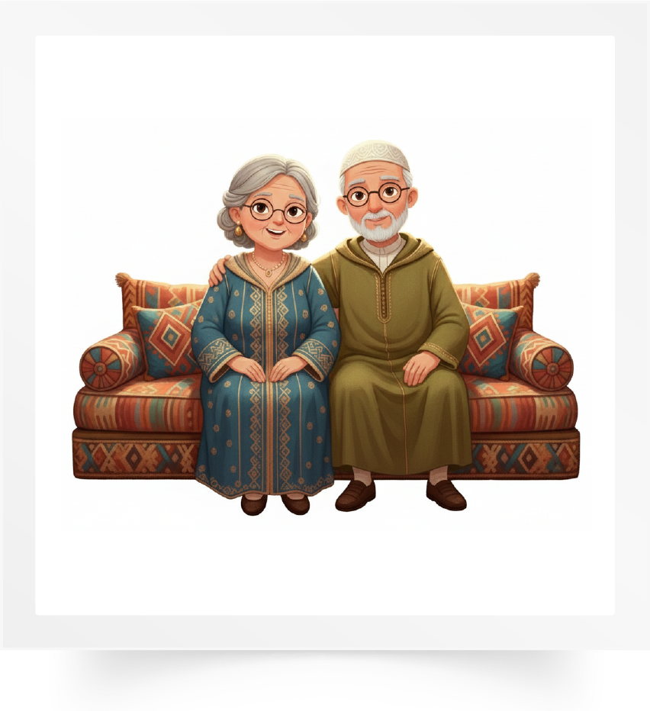
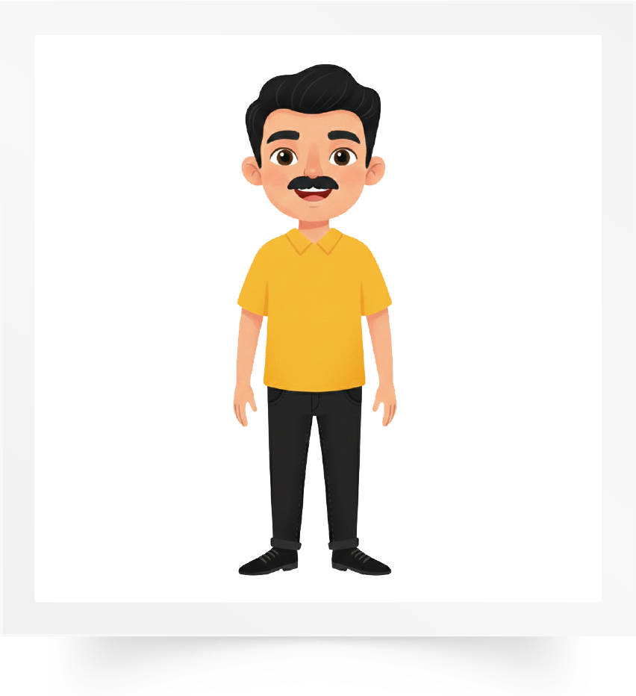

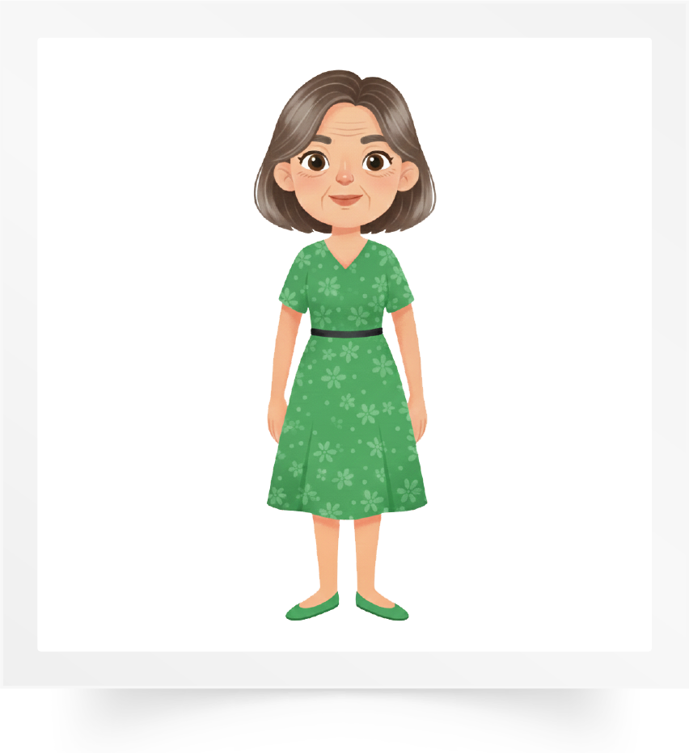


Répétons ensemble : Les grands-parents – L’oncle – La cousine – La tante – Des cheveux – Un nœud.
Des grands-parents
L’oncle
La cousine
La tante
Des cheveux
Un nœud

Slide 14
Pour chaque image, je vais désigner un élève pour dire le mot. C’est quel mot ?

Slide 15

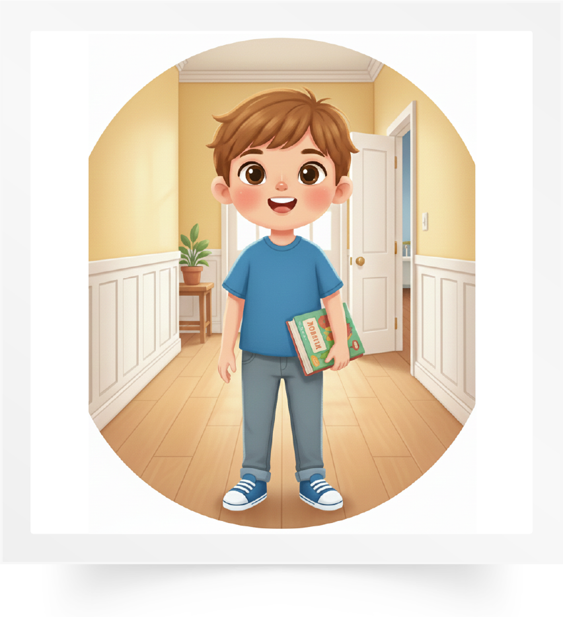




Répétons ensemble : Une fleur – Venir – Un œuf – Un cœur – Une sœur – Bleu.
Une fleur
Venir
Un œuf
Un cœur
Une sœur
Bleu

Slide 16
Pour chaque image, je vais désigner un élève pour dire le mot. C’est quel mot ?

Slide 17
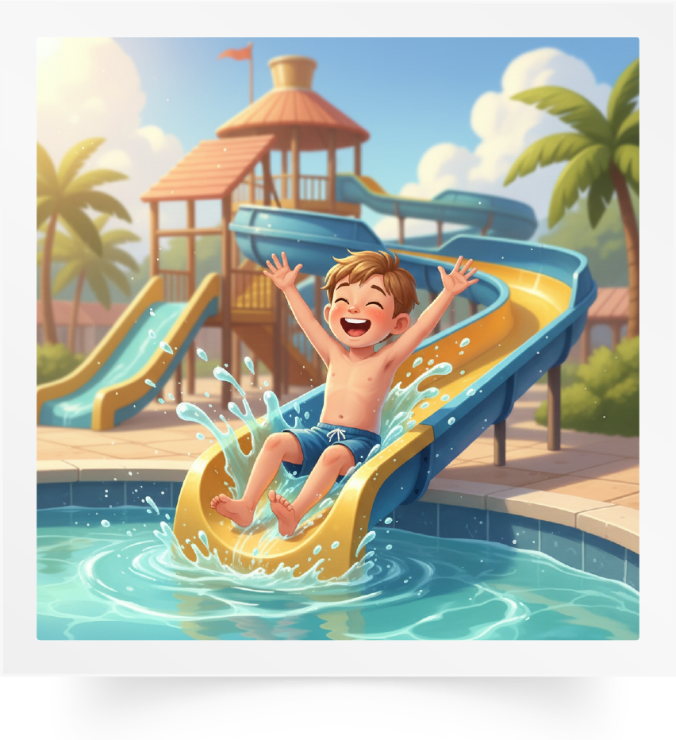





Répétons ensemble : S’amuser – Ensemble – Des jeux vidéo – Faire ses devoirs – Un moustique – Un paquet.
S’amuser
Ensemble
Des jeux vidéo
Faire ses devoirs
Un moustique
Un paquet

Slide 18
Pour chaque image, je vais désigner un élève pour dire le mot. C’est quel mot ?

Slide 19




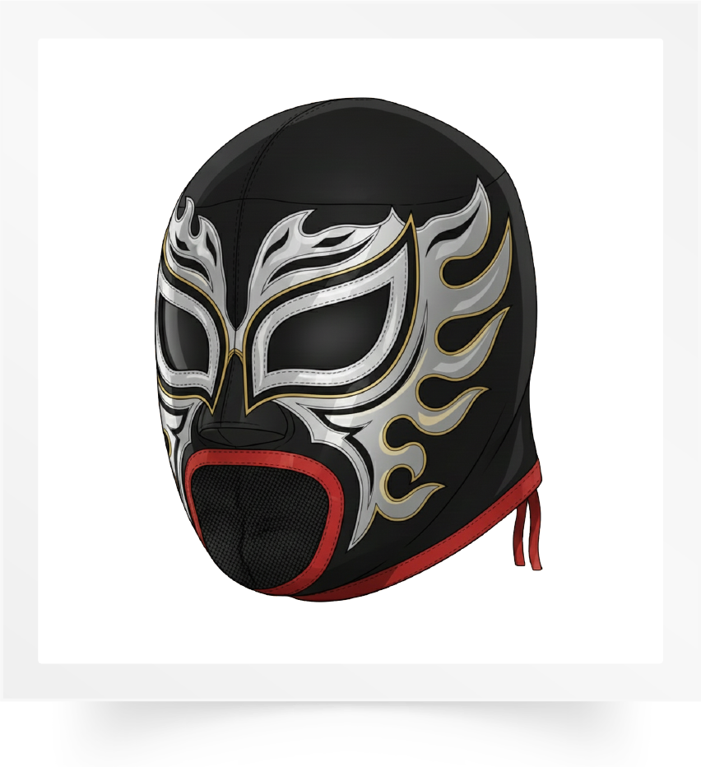
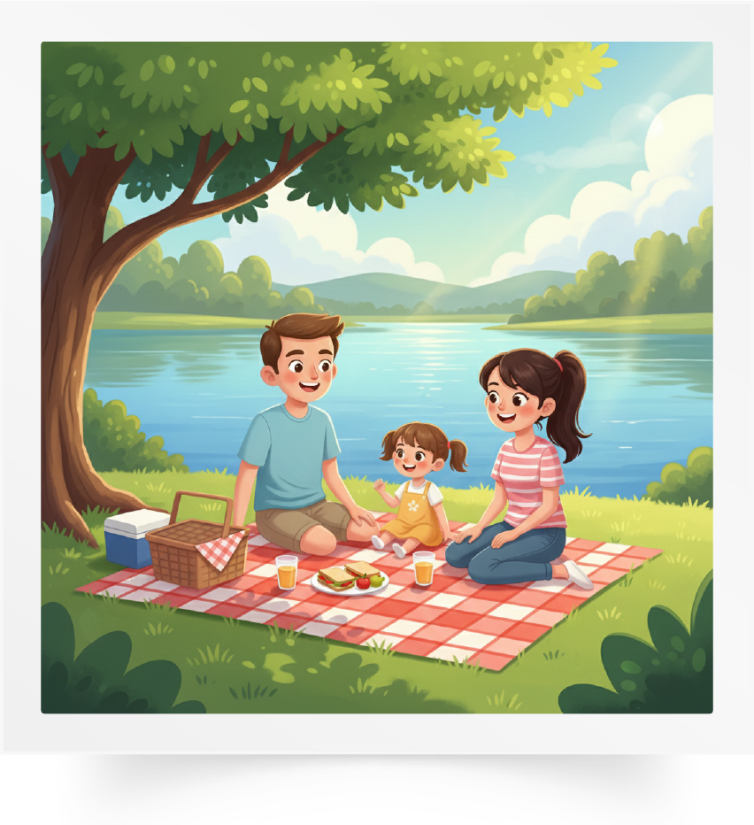
Répétons ensemble : Le perroquet – Un coquelicot – Un coq – Un casque – Un masque – Un pique-nique.
Le perroquet
Un coquelicot
Un coq
Un casque
Un masque
Un pique-nique

Slide 20
Pour chaque image, je vais désigner un élève pour dire le mot. C’est quel mot ?

Slide 21
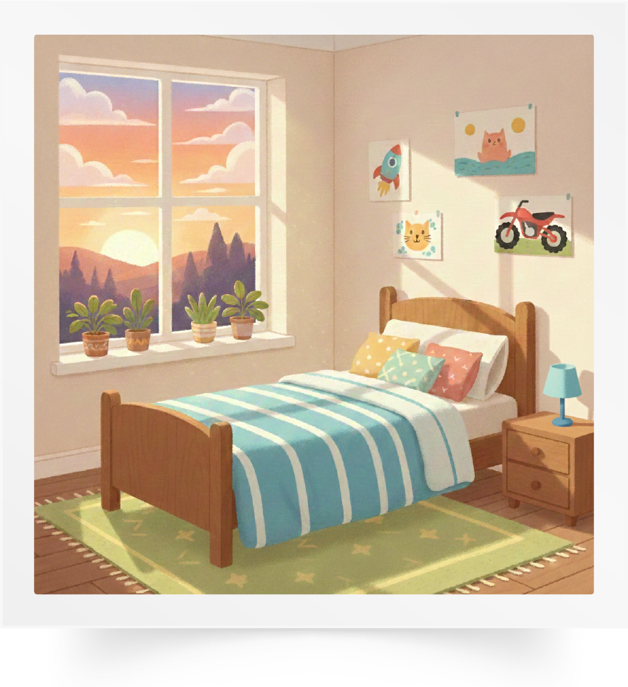
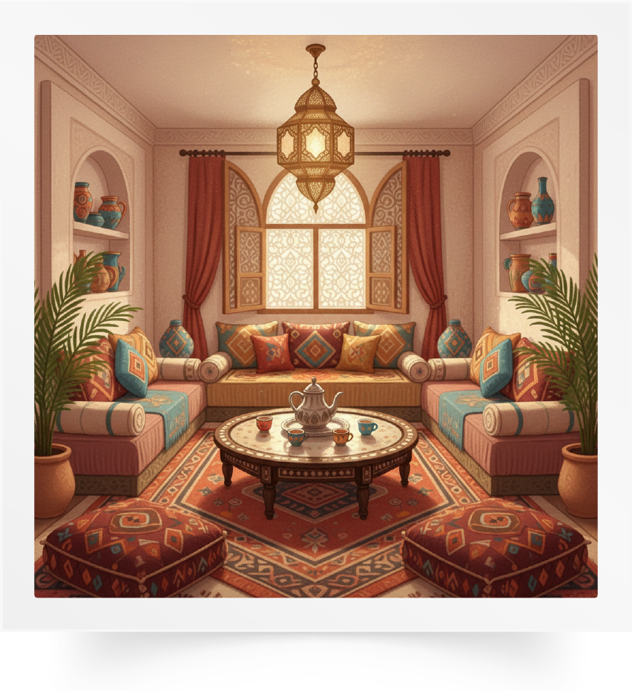
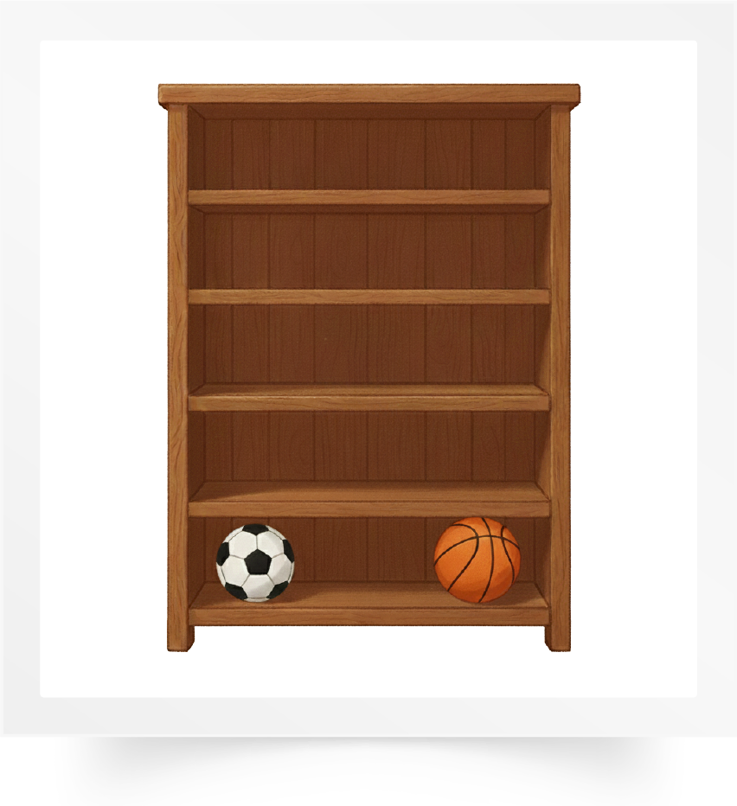
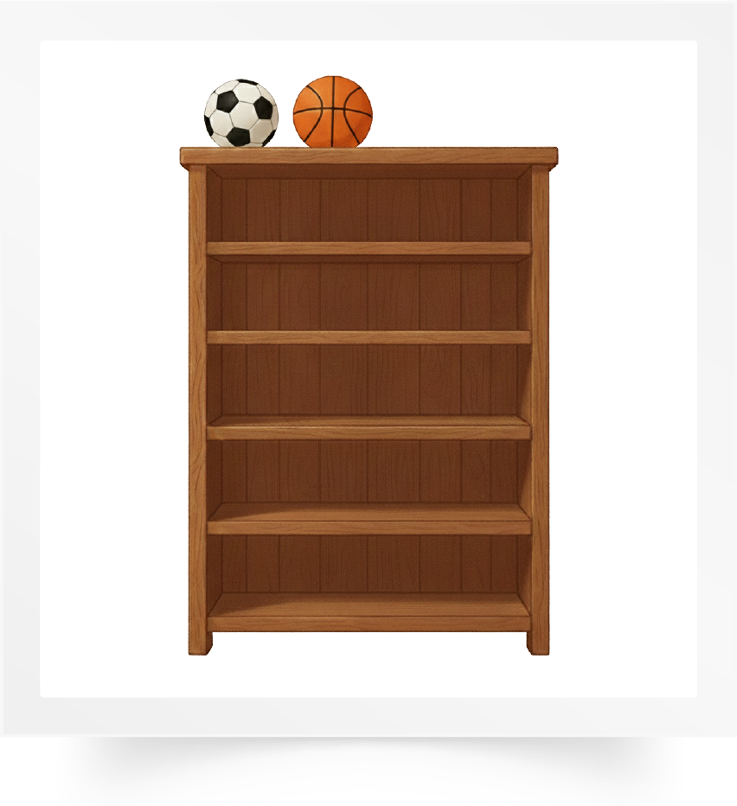
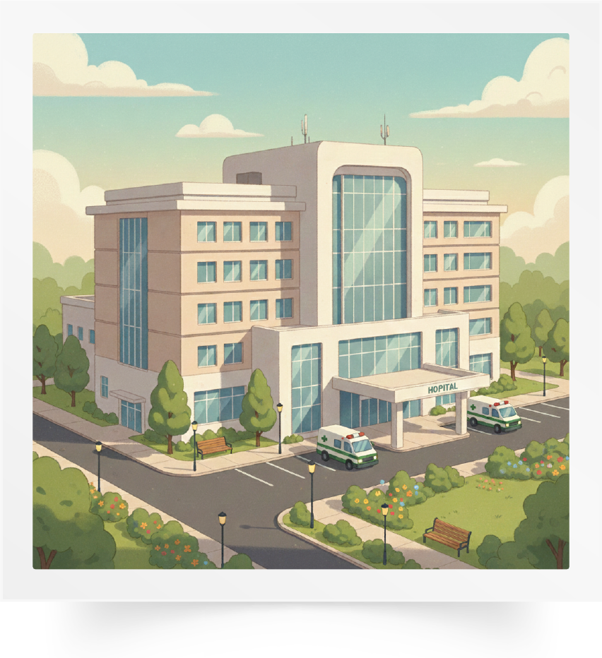
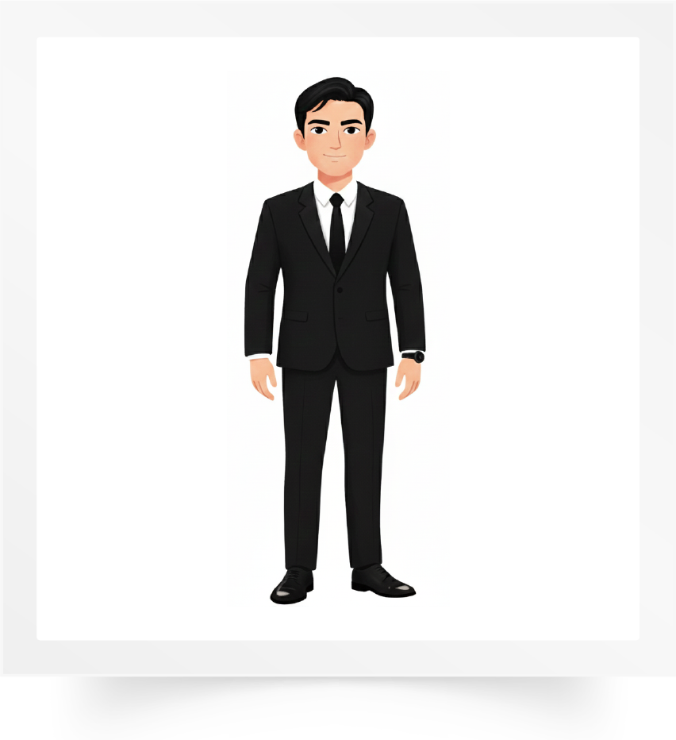
Répétons ensemble : La chambre – Le salon – En bas – En haut – Un hôpital – Un homme.
La chambre
Le salon
En bas
En haut
Un hôpital
Un homme

Slide 22
Pour chaque image, je vais désigner un élève pour dire le mot. C’est quel mot ?

Slide 23



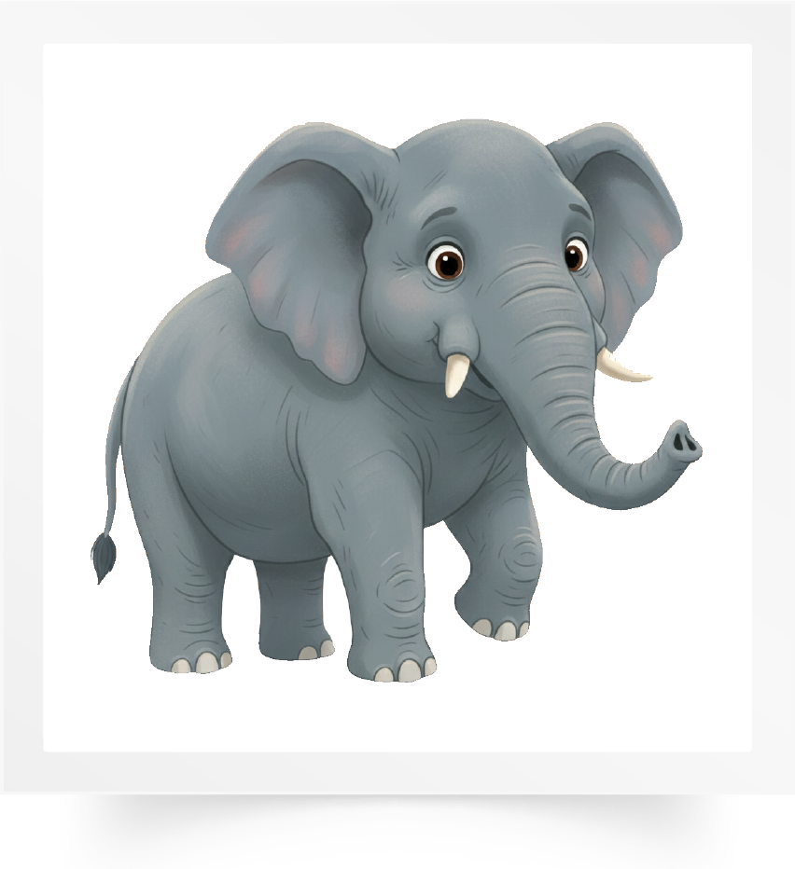
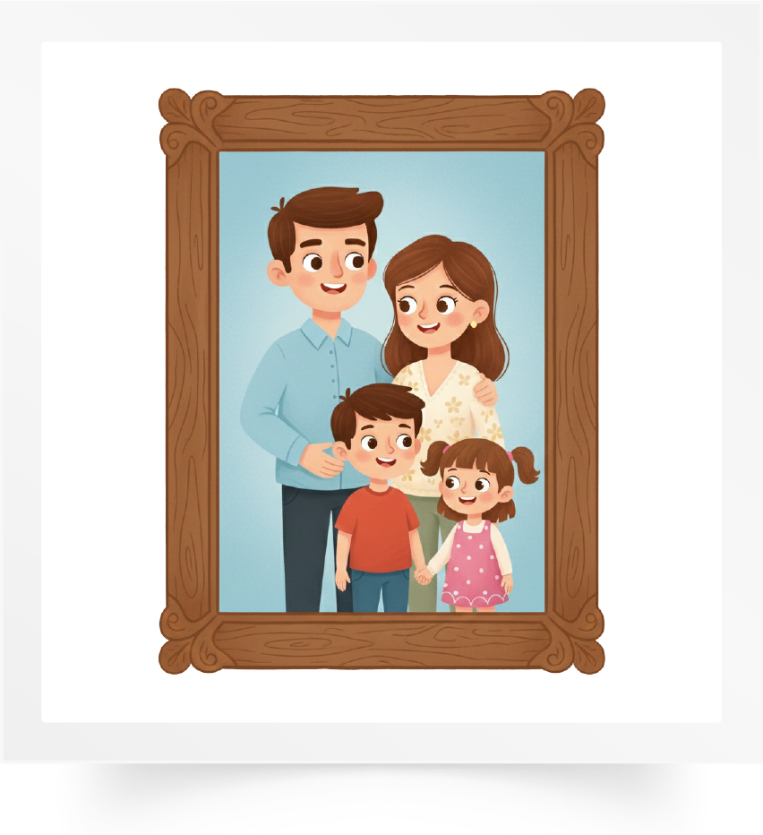

Répétons ensemble : Un hérisson – Une hache – Un hibou – Un éléphant – Une photo – Le goûter.
Un hérisson
Une hache
Un hibou
Un éléphant
Une photo
Le goûter

Slide 24
Pour chaque image, je vais désigner un élève pour dire le mot. C’est quel mot ?

Slide 25

Nous allons jouer au jeu des mots invisibles.
Jeu des mots invisibles.

Slide 26
Observez bien les images. Je vais masquer deux images. Qui veut expliquer la consigne dans sa langue ?

Slide 27
Quelles sont les images qui manquent ?
?
?

Slide 28
Les images qui manquent sont : Se promener et venir.

Slide 29

Nous allons jouer au jeu des mots qui bougent.
Jeu des mots qui bougent

Slide 30
Observez bien. Je vais faire bouger 2 images. Qui veut expliquer la consigne dans sa langue ?

Slide 31
Quelles sont les deux images qui ont bougé ?

Slide 32
Les deux images qui ont bougé sont : S’amuser et un moustique.

Slide 33

Plan de la séance
Réservé à l’enseignant
Rappel des mots de vocabulaire.
Jeux de vocabulaire.
2. Activité 2
Faire des phrases avec des mots de vocabulaire.
Activités sur livret

Slide 34
Maintenant, on va faire des phrases avec les mots de vocabulaire. Observez ces images. Qui veut dire une phrase ?
L’oncle
Une rose
Un arrosoir

Slide 35
Voici une phrase correcte : Mon oncle arrose les roses avec un arrosoir.
Mon oncle arrose les roses avec un arrosoir.

Slide 36
Observez ces images. Qui veut dire une phrase ?
La chambre
Une sœur
En haut

Slide 37
Voici une phrase correcte : La chambre de ma sœur est en haut.
La chambre de ma sœur est en haut.

Slide 38
Observez ces images. Qui veut dire une phrase ?
Faire des devoirs
La cousine

Slide 39
Voici une phrase correcte : Je fais mes devoirs avec ma cousine.
Je fais mes devoirs avec ma cousine

Slide 40
Observez ces images. Qui veut dire une phrase ?
Un pique-nique
La tante

Slide 41
Voici une phrase correcte : La tante fait un pique-nique.
La tante fait un pique-nique.

Slide 42


Plan de la séance
Réservé à l’enseignant (e)
Rappel des mots de vocabulaire.
Jeux de vocabulaire.
Faire des phrases avec des mots de vocabulaire.
3. Activités de vocabulaire sur livret
Activités sur livret.

Slide 43
Ouvrez le livret à la page 80. Vous allez faire cette activité à l’oral avec votre camarade.

Slide 44

À tour de rôle : l’un montre une image, l’autre dit le mot. Je passe entre les rangs pour vous aider.
1
Je montre l’image
2
Je dis le mot

Slide 45

La séance d’aujourd’hui est terminée.

Slide 46
Réservé à l’enseignant (e)
Évaluer les acquis de la période 3

Slide 47
Réservé à l’enseignant (e)
Les compétences évaluées
CO1 Comprendre, à l’oral, des mots de vocabulaire.
CO2 Comprendre, à l’oral, des phrases.
PO1 Produire, à l’oral, des mots de vocabulaire.
PO2 Participer à un dialogue en mobilisant les actes de parole étudiés.
PO3 Prendre la parole pour parler des activités à l’école.
LF1 Identifier et lire les graphèmes étudiés et les mots contenant ces graphèmes.
LF2 Lire des phrases simples contenant les graphèmes étudiés.

Slide 48

Réservé à l’enseignant (e)
  Cette partie est consacrée à l’évaluation des compétences suivantes : CO1 – C02PO1 – PO2 – PO3 - LF1 – LF2.
  La passation se fait de manière individuelle : l’enseignant évalue chaque élève en l’ invitant à son bureau.
  L’enseignant est guidé par le ppt affiché sur son ordinateur qui ne doit pas être projeté sur l’écran de la classe (l’ordinateur doit être débranché du Datashow).
  Pendant que l’enseignant évalue de manière individuelle les élèves, le reste de la classe réalise des activités pour assurer le calme : lecture, coloriage, copie, dessin.
  L’enseignant note immédiatement chaque compétence évaluée et renseigne la grille de compilation (0 -10 ) en s’appuyant sur les indications de compilation en dessous de chaque slide d’item.

Slide 49
Réservé à l’enseignant (e)
Avant de commencer les évaluations individuelles
1 - Garder à portée de main la grille de compilation
2- Donner une activité à réaliser au reste de la classe

Slide 50
Réservé à l’enseignant (e)
L’enseignant demande aux élèves de prendre le livret à la page 82 et faites les activités de lecture.

Slide 51
Bonjour cher élève. Nous allons faire quelques activités d’évaluation.

Slide 52
Réservé à l’enseignant (e)
CO1. Comprendre, à l’oral, des mots de vocabulaire.

Slide 53
Regarde les images. Je vais te dire des mots et tu vas me montrer les images qui correspondent.
1 réponse correcte = 2 points

Slide 54
Réservé à l’enseignant (e)
CO2. Comprendre à l’oral des phrases et des textes.

Slide 55
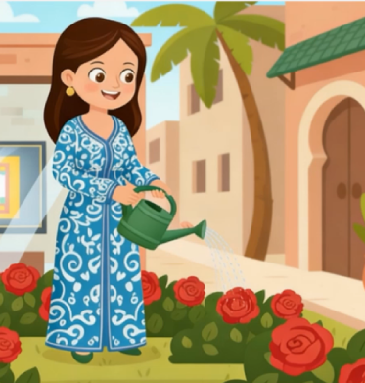
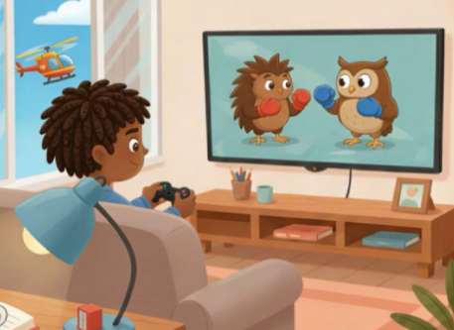
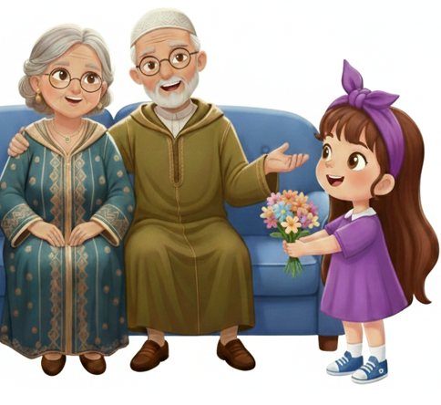
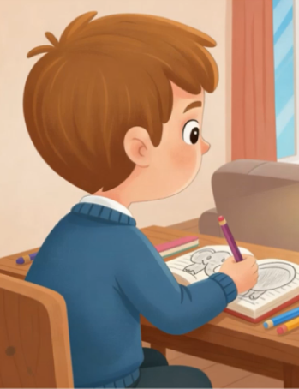
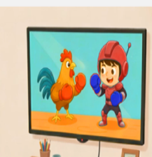
Regarde les scènes. Je vais te dire des phrases et tu vas me montrer les images qui correspondent : 1) Il porte un casque rouge. 2) Il dessine un éléphant. 3) Salma offre un bouquet de fleurs à ses grands-parents. 4 ) Sami joue aux jeux vidéo. 5) La maman arrose les fleurs.
1 réponse correcte = 2 points

Slide 56
Réservé à l’enseignant (e)
PO1 : Produire, à l’oral, des mots de vocabulaire.

Slide 57
Mets ton doigt sur chaque image et dis-moi le mot en français.
1 réponse correcte = 2 points

Slide 58
Réservé à l’enseignant (e)
PO2 : Participer à un dialogue en mobilisant les actes de parole étudiés.

Slide 59
Je vais te poser des questions et tu dois répondre correctement.
Qu’est-ce que tu fais avec ta famille ?
Qui va venir à la maison ?
Est-ce que tu peux venir chez moi ?
Qu’est-ce qu’on va faire chez toi ?
Nous allons jouer où ?
1 réponse correcte = 2 points

Slide 60
Réservé à l’enseignant (e)
PO3 : Prendre la parole pour parler des activités.

Slide 61


Présente-toi. parle de ce que tu fais avec ta famille, dis qui va venir à la maison ce soir, ce que tu vas faire avec eux et où tu vas jouer avec ton ami(e). Tu dois dire 5 phrases.
Expliquer la consigne avec la langue de l’apprenant.
Situation : Présente-toi, parle de ce que tu fais avec ta famille, dis qui va venir à la maison ce soir, ce que tu vas faire avec eux et où tu vas jouer avec ton ami(e).
1 réponse correcte = 2 points (10 pts)

Slide 62
Réservé à l’enseignant (e)
LF1. Identifier et lire les graphèmes étudiés et les mots contenant ces graphèmes.

Slide 63
Je vais te montrer des graphèmes et tu dois les lire.
L’enseignant choisit 4 graphèmes.
qu | er |  | ph
eu | h |  | q
ez |  | cl
1 réponse correcte = 1 point (4 pts)

Slide 64
Je vais te montrer des mots et tu dois les lire.
L’enseignant choisit 3 mots.
paquet | photo | hibou
vase | hache | sœur
1 réponse correcte = 2 points (6 pts)

Slide 65
Réservé à l’enseignant (e)
LF2 : Lire des phrases simples contenant les graphèmes étudiés.

Slide 66
Tu vas lire ces phrases correctement et avec fluidité.
L’oiseau survole le jardin.
Ma sœur a de jolis nœuds dans ses cheveux.
Fluidité = 4 points ( 2 points par phrase)
Correction = 6 points ( 0.5 point par mot )

Slide 67
L’évaluation est terminée.

